Slide 1
Ammattilaisten kyselyn tuloksia
2024 vs 2025

Slide 2
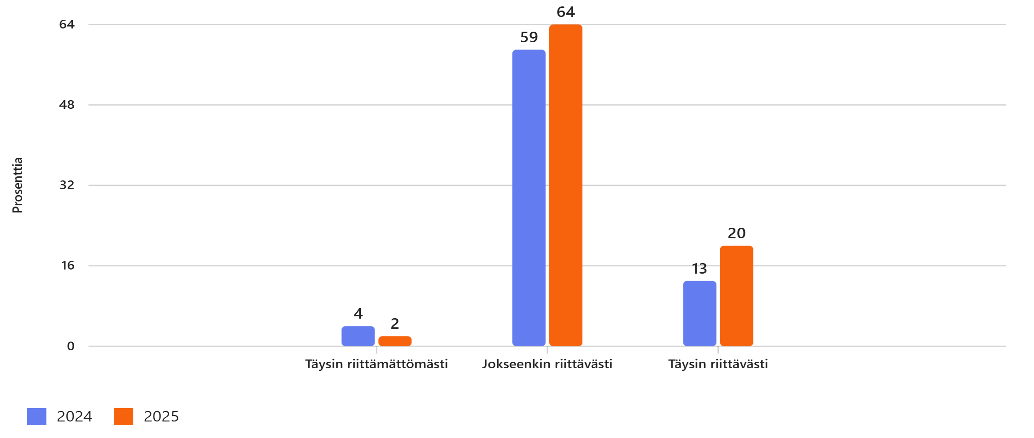
Ammattilaisten kysely 2024 vs. 2025
Koetko että sinulla ammattilaisena on riittävästi osaamista tunnistaa neuropsykiatrista oireilua?

Slide 3
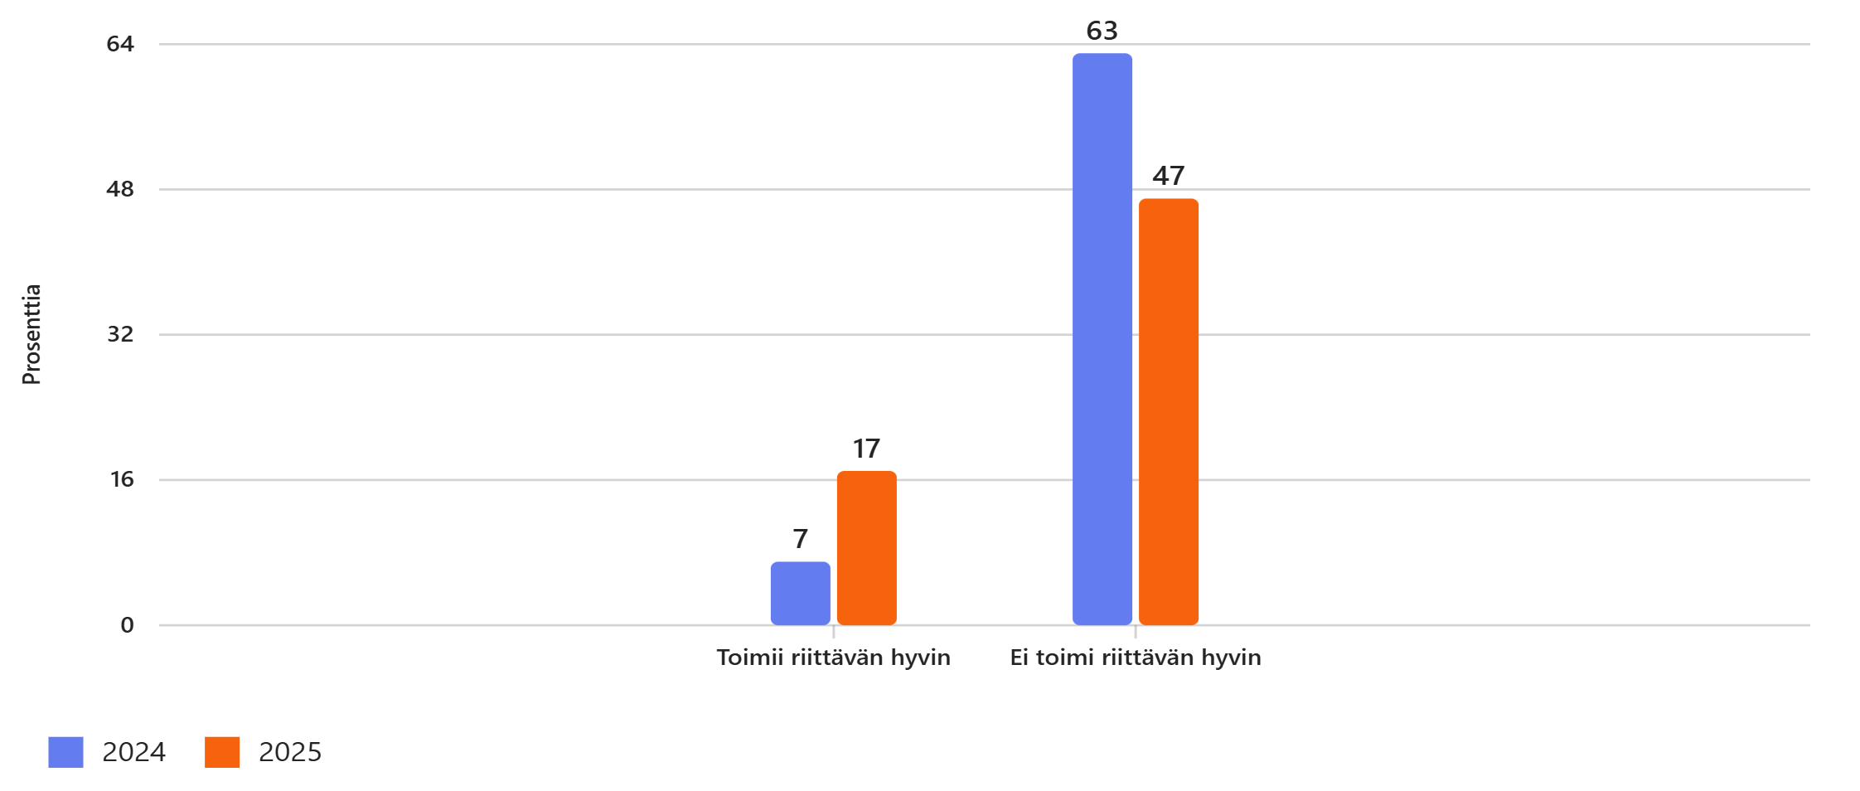
Ammattilaisten kysely 2024 vs. 2025
Miten yhteistyö nepsy-nuorten tuki- ja hoitopalveluissa toimii organisaation eri yksiköiden välillä?

Slide 4
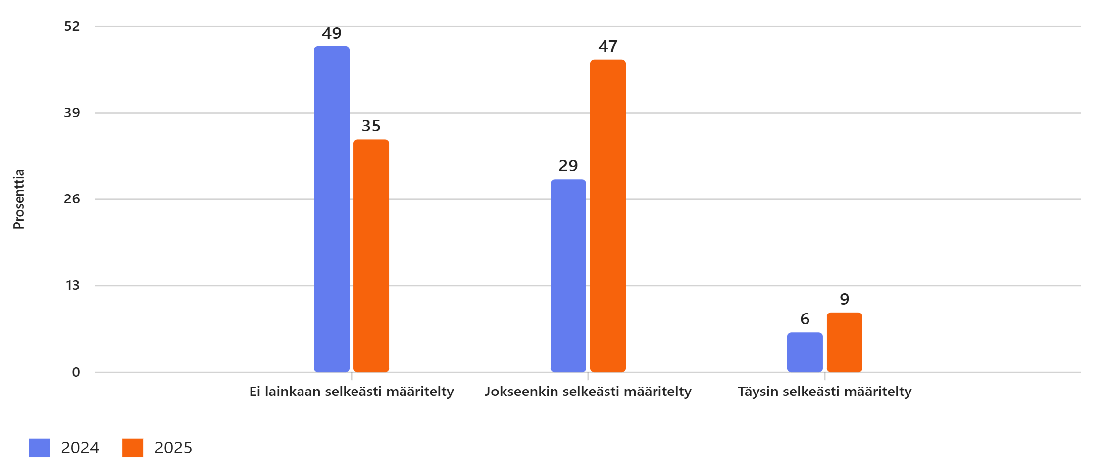
Ammattilaisten kysely 2024 vs. 2025
Onko organisaatiossasi määritelty kokonaisvastuu nepsy-nuorten hoidosta ja tukemisesta?

